Slide 1

«Организация ученического самоуправления воспитателем в классе»
Воспитатель 7 класса Фёдорова Н.В.
Выступление на педсовете 29.03.2018г

Slide 2

Цели и задачи самоуправления в классном коллективе.
Цель: формирование у воспитанников готовности и способности к управленческой деятельности, создание отношений товарищества.

Slide 3

задачи:
приобретение детьми знаний, умений и навыков в планировании и организации деятельности;
создание условий для равноправного сотрудничества всех воспитанников класса;
воспитание ответственности, организаторских и творческих способностей воспитанников, стремления к самореализации;
создание в классе микроклимата сотрудничества воспитанников, педагогов, родителей.
повышать свою профессиональную компетентность педагога;
овладеть новыми технологиями воспитания.

Slide 4

Смысл:
включение воспитанников в управленческую деятельность, способствующую формированию их творческой, сознательной активности

Slide 5
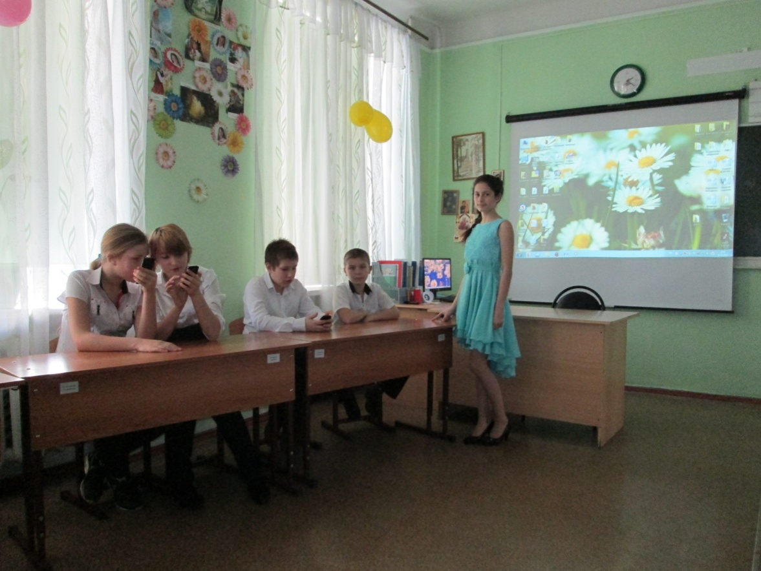
«Только там, где есть общественная жизнь,
Есть потребность и возможность САМОУПРАВЛЕНИЯ.
Где ее нет, всякое САМОУПРАВЛЕНИЕ
Выродится в фикцию или игру»
С.И. Гессен

Slide 6
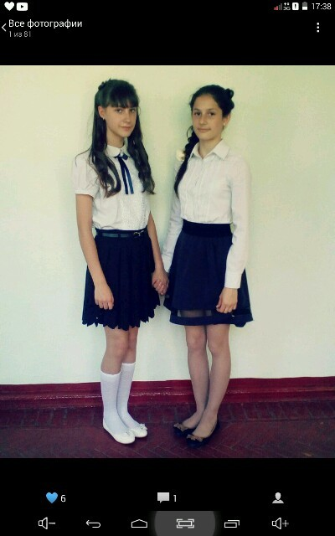
«Только там, где есть общественная жизнь,
Есть потребность и возможность САМОУПРАВЛЕНИЯ.
Где ее нет, всякое САМОУПРАВЛЕНИЕ
Выродится в фикцию или игру»
С.И. Гессен
Командир класса -
Маринич Анастасия
Руководитель культмассового сектора – Черноусова Арина

Slide 7
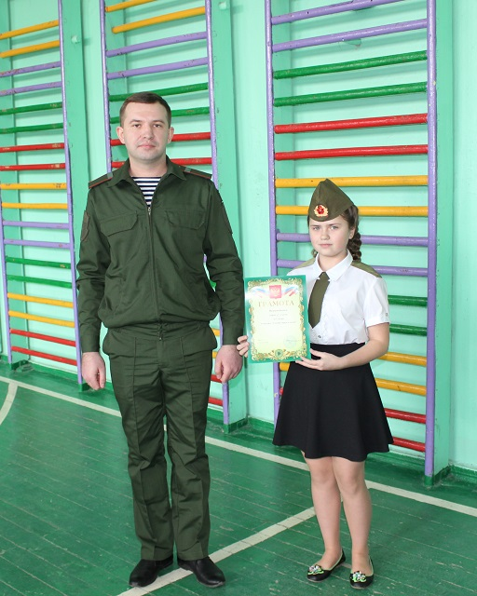

Slide 8
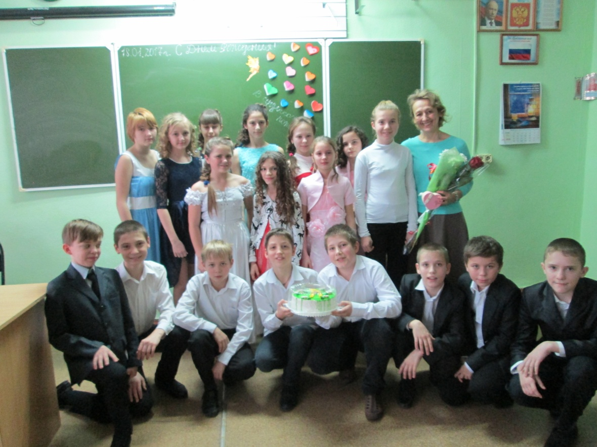
Поздравление кл.руководителя с днем рождения

Slide 9
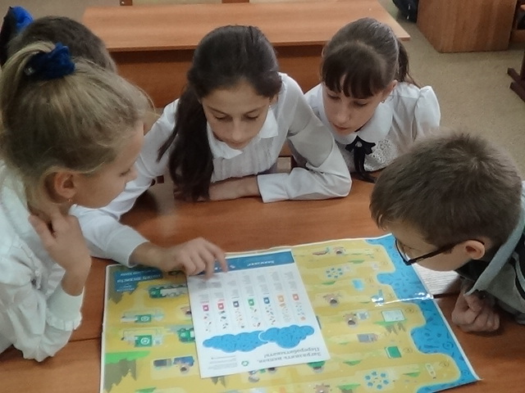
Работа в группах

Slide 10

Принципы:
равноправия;
выборности;
обновляемости и преемственности;
открытости и гласности;
законности;
целесообразности;
гуманности;
свободы и самодеятельности;
критики и самокритики;
совета и согласия;
доброжелательной требовательности;
распределения полномочий;
конкретизации коллективных творческих дел.

Slide 11

Самоуправленческая деятельность осуществляется в разных видах:
участие в планировании, разработке, проведении ключевых дел коллектива;
выполнение коллективных, групповых и индивидуальных поручений;
дежурство по классу и по школе;
участие в школьных и классных мероприятиях: досуг, классные и школьные вечера, праздники, спорт и спортивные мероприятия;
уборка пришкольной территории.

Slide 12


МЕТОДЫ:
общественное поручение;
общественное мнение;
убеждение;
просьба;
поощрение;
личный пример;
совет.
ФОРМЫ:
заседания классного ученического совета;
заседания по направлениям деятельности;
круглые столы, деловые игры.

Slide 13

*
Классный руководитель + воспитатель
Сектор дисциплины и порядка
Учебный сектор
Командир класса
Культурно-массовый сектор
Староста класса
Сектор спорта
Хозяйственный сектор
Редколлегия
Шефский сектор

Slide 14

Ожидаемые результаты:
воспитание активного члена общества;
создание физически и социально здорового, организованного классного коллектива и воспитание самоуправляемой личности;
развитие ученического самоуправления;
развитие и совершенствование системы управления школой через развитие ученического классного самоуправления;
повышение уровня правовой культуры;
успешная самореализация воспитанников школы.

Slide 15

Возможные негативные последствия:
не все воспитанники захотят участвовать в коллективных делах класса, школы;
возникновение различных форм протеста воспитанниками;
появление позиции управления в классных и школьных коллективах по принципу руководство-исполнение.

Slide 16
Источники картинок
Школа http://im6-tub-ru.yandex.net/i?id=663599271-30-72&n=21
Цель http://www.google.ru/imgres?newwindow
Дети на планете http://im6-tub-ru.yandex.net/i?id=194456562-32-72&n=21
За круглым столом http://im4-tub-ru.yandex.net/i?id=542122015-21-72&n=21
Дети за партами http://im0-tub-ru.yandex.net/i?id=381961125-08-72&n=21
Весы http://im4-tub-ru.yandex.net/i?id=111835329-04-72&n=21
Ладошки http://im0-tub-ru.yandex.net/i?id=469084892-50-72&n=21
Держась друг за друга http://im1-tub-ru.yandex.net/i?id=124667188-27-72&n=21
Схема управления http://im3-tub-ru.yandex.net/i?id=108033719-10-72&n=21
График из стрелок http://im5-tub-ru.yandex.net/i?id=165275126-16-72&n=21
Грустный смайлик http://im6-tub-ru.yandex.net/i?id=210200171-30-72&n=21
* Разделение Совета самоуправления на сектора, указанные на слайде 8, было предложено учителями МОУ «Ноосидоровская СОШ» Хмелевым Г.Г., Степченко Н.В., Дубровина Г.Т. в 1997 году.

